Slide 1

Les 15 ZUCHTEN
Blok III
Jezus ontmoeten - straks
Er komt een tijd dat je oog in oog met Jezus komt te staan. Hij zal terugkomen! Hoe dat zal zijn, en hoe jij je daarop kan voorbereiden, leer je in deze laatste lessen.

Slide 2
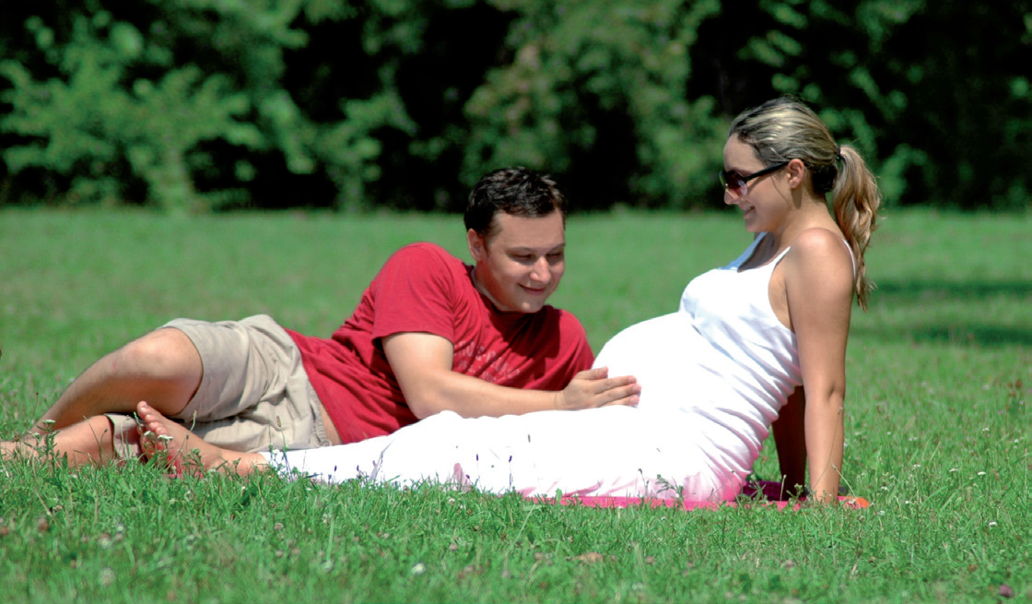
Les 15 ZUCHTEN
Wat doe ik hier vandaag?
Ik leer wat het voorbeeld van een
vrouw met weeën te maken heeft
met de toekomst.
Ik mag mijn vragen stellen over moeilijke dingen, zoals ellende in de wereld.
Ik herken de pogingen van Satan om mij van God weg te houden.
Ik mag ontdekken dat God mij en andere christenen altijd een uitweg zal geven bij problemen.

Slide 3
Les 15 ZUCHTEN
Bevalling

Slide 4
Les 15 ZUCHTEN
Een heleboel ellende

Slide 5
Les 15 ZUCHTEN
Romeinen 8: 22 en 23
22 Wij weten dat de hele
schepping nog altijd als in
barensweeën zucht en lijdt.
23 En dat niet alleen, ook wijzelf,
die als voorschot de Geest hebben ontvangen, ook wij zuchten in onszelf in afwachting van de openbaring dat we kinderen van God zijn, de verlossing van ons sterfelijk bestaan.

Slide 6
Les 15 ZUCHTEN
Job zucht

Slide 7
Les 15 ZUCHTEN
Job 1: 9-12
9 Satan antwoordde de HEER: ‘Zou Job
werkelijk zonder reden zoveel ontzag voor
God hebben? 10 U beschermt hem immers,
evenals zijn gezin en alles wat hem
toebehoort. U hebt het werk dat hij doet gezegend, zodat zijn bezit zich steeds meer uitbreidt. 11 Maar als u uw hand naar hem uitstrekt en aantast wat hem toebehoort, zal hij u ongetwijfeld in uw gezicht vervloeken.’ 12 Toen zei de HEER tegen Satan: ‘Goed, met alles wat van hem is mag je doen wat je wilt, maar raak Job zelf niet aan.’ Hierop vertrok Satan.

Slide 8
Les 15 ZUCHTEN
Job 2: 7-10
7 Hierop vertrok Satan en overdekte Job
van voetzool tot kruin met kwaadaardige
zweren. 8 Job pakte een potscherf om zich
te krabben, terwijl hij in het stof en het vuil
zat. 9 Zijn vrouw zei tegen hem: ‘Waarom
blijf je zo onberispelijk? Vervloek God toch en sterf.’ 10 Maar Job zei tegen haar: ‘Je woorden zijn de woorden van een dwaas. Al het goede aanvaarden we van God, zouden we dan het kwade niet aanvaarden?’ Ondanks alles zondigde Job niet en sprak hij geen onvertogen woord.

Slide 9
Les 15 ZUCHTEN
Satan in actie

Slide 10
Les 15 ZUCHTEN
1 Petrus 5: 8-11
8 Wees waakzaam, wees op uw hoede,
want uw vijand, de duivel, zwerft rond als
een brullende leeuw, op zoek naar een prooi.
9 Stel u tegen hem teweer, gesterkt door uw
geloof, in het besef dat uw broeders en
zusters, waar ook ter wereld, onder hetzelfde leed gebukt gaan. 10 Maar al moet u nog korte tijd lijden, God, de bron van alle genade, heeft u geroepen om in Christus Jezus deel te krijgen aan zijn eeuwige luister. God zal u sterk en krachtig maken, zodat u staande zult blijven en niet meer zult wankelen. 11 Hem komt de macht toe, voor eeuwig. Amen.

Slide 11
Les 15 ZUCHTEN
Waarom is er lijden?

Slide 12
Les 15 ZUCHTEN
Er is hoop en troost

Slide 13
Les 15 ZUCHTEN
1 Korintiërs 10: 13
13 U hebt geen beproevingen te doorstaan
die niet voor mensen te dragen zijn. God is
trouw en zal niet toestaan dat u boven uw
krachten wordt beproefd: hij geeft u mét de
beproeving ook de uitweg, zodat u haar
kunt doorstaan.
1 Tessalonicenzen 4: 16-18
16 Wanneer het signaal gegeven wordt, de aartsengel zijn stem verheft en de bazuin van God weerklinkt, zal de Heer zelf uit de hemel neerdalen. Dan zullen eerst de doden die Christus toebehoren opstaan, 17 en daarna zullen wij, die nog in leven zijn, samen met hen op de wolken worden weggevoerd en gaan we in de lucht de Heer tegemoet. Dan zullen we altijd bij hem zijn. 18 Troost elkaar met deze woorden.

